Slide 1
第51讲
盐类的水解

Slide 2
1.了解盐类水解的原理及一般规律。
2.了解影响盐类水解程度的主要因素。
3.了解盐类水解的应用。
复
习
目
标

Slide 3
考点一 盐类的水解及其规律
内
容
索
引
考点二 外因对水解平衡的影响
答题规范(8) 利用平衡移动原理解释问题
练真题 明考向
课时精练

Slide 4
<
考点一
>
盐类的水解及其规律

Slide 5
1.定义
在水溶液中，盐电离出来的离子与 的反应。
2.盐类水解的结果
使溶液中水的电离平衡向 移动，使溶液中c(H＋)和c(OH－)发生变化，促进了水的电离。
3.特点
(1)可逆：盐类的水解是可逆反应。
(2)吸热：盐类的水解可看作是 反应的逆反应。
(3)微弱：盐类的水解程度很微弱。
水电离出来的H＋或OH－结合生成弱电解质
右
酸碱中和

Slide 6
4.盐类水解的规律
有弱才水解，越弱越水解；谁强显谁性，同强显中性。
盐的类型 | 实例 | 是否水解 | 水解的离子 | 溶液的酸碱性
强酸强碱盐 | NaCl、NaNO₃ | ____ | － | ______
强酸弱碱盐 | NH₄Cl、Cu(NO₃)₂ | ____ | ____________ | ______
强碱弱酸盐 | CH₃COONa、Na₂CO₃ | ____ | ________________ | ______
否
中性
是
酸性
是
碱性

Slide 7
5.水解反应的离子方程式的书写
(1)盐类水解的离子方程式一般用“ ”连接，且一般不标“↑”“↓”等状态符号。
(2)多元弱酸盐：分步书写，以第一步为主。
(3)多元弱碱盐：水解反应的离子方程式一步完成。
(4)阴、阳离子相互促进的水解
①若水解程度不大，用“ ”表示。
②相互促进的水解反应程度较大的，书写时用“===”“↑”“↓”。

Slide 8
写出下列盐溶液水解的离子方程式。
(1)NH₄Cl：____________________________。
(2)Na₂CO₃： ________________________________________________________。
(3)FeCl₃： _____________________________ 。
(4)CH₃COONH₄： _____________________________________________。
(5)Al₂S₃：_________________________________________。
(6)AlCl₃溶液和NaHCO₃溶液混合：____________________________________。
＋H₂O NH₃·H₂O＋H＋
Fe^{3＋}＋3H₂O Fe(OH)₃＋3H＋
CH₃COO－＋ ＋H₂O CH₃COOH＋NH₃·H₂O
2Al^{3＋}＋3S^{2－}＋6H₂O===2Al(OH)₃↓＋3H₂S↑
Al^{3＋}＋3 ===Al(OH)₃↓＋3CO₂↑

Slide 9
×
1.盐溶液显酸碱性，一定是由水解引起的( )
2.溶液呈中性的盐一定是强酸、强碱反应生成的盐( )
3.pH相同的盐酸和氯化铵溶液中由水电离出的c(H＋)相同( )
4.NaHCO₃、NaHSO₄都能促进水的电离( )
5.向NaAlO₂溶液中滴加NaHCO₃溶液，有沉淀和气体生成( )
×
×
×
×

Slide 10
一、盐溶液酸碱性及离子浓度大小判断
1.25 ℃时浓度都是1 mol·L^{－1}的四种正盐溶液：AX、BX、AY、BY；AX的溶液pH＝7且溶液中c(X－)＝1 mol·L^{－1}，BX的溶液pH＝4，BY的溶液pH＝6。下列说法正确的是
A.电离平衡常数K_{b}(BOH)小于K_{a}(HY)
B.AY溶液的pH小于BY溶液的pH
C.稀释相同倍数，溶液pH变化BX等于BY
D.将浓度均为1 mol·L^{－1}的HX和HY溶液分别稀释10倍后，HX溶液的pH大于HY
√

Slide 11
A项，根据BY溶液的pH＝6，B＋比Y－更易水解，则BOH比HY更难电离，因此电离平衡常数K_{b}(BOH)小于K_{a}(HY)；
B项，根据AX、BX、BY溶液的pH，则AX为强酸强碱盐，BX为强酸弱碱盐，BY为弱酸弱碱盐，则AY为弱酸强碱盐，溶液的pH＞7，故AY溶液的pH大于BY溶液的pH；
C项，稀释相同倍数，BX、BY溶液的pH均增大，且BX溶液的pH变化大于BY溶液；
D项，HX为强酸，HY为弱酸，浓度相同时，稀释10倍后，HY的电离程度增大，但仍不可能全部电离，故HX溶液的酸性强，pH小。

Slide 12
2.根据相关物质的电离常数(25 ℃)，回答下列问题：
CH₃COOH K_{a}＝1.8×10^{－5}，HCN K_{a}＝4.9×10^{－10}，H₂CO₃ K_{a1}＝4.3×10^{－7} K_{a2}＝5.6×10^{－11}
(1)相同物质的量浓度的①CH₃COONa、②Na₂CO₃、③NaHCO₃、④NaCN溶液，pH由大到小的顺序： ，水的电离程度由大到小的顺序：__________
_________。
(2)相同pH的①CH₃COONa、②Na₂CO₃、③NaHCO₃、④NaCN溶液，物质的量浓度由大到小的顺序： 。
②＞④＞③＞①
②＞④＞
③＞①
①＞③＞④＞②

Slide 13
(3)NaCN溶液中，c(Na＋)、c(CN－)、c(HCN)由大到小的顺序：___________________
__________。
(4)常温下，NH₃·H₂O(K_{b}＝1.8×10^{－5}), 则CH₃COONH₄溶液显 性(填“酸”“碱”或“中”，下同)，NH₄HCO₃溶液显 性。
c(Na＋)＞c(CN－)＞
c(HCN)
中
碱

Slide 14
二、广义的水解规律应用
3.广义的水解观认为：无论是盐的水解还是非盐的水解，其最终结果是反应中各物质和水分别解离成两部分，然后两两重新组合成新的物质。根据上述观点，下列说法错误的是
A.BaO₂的水解产物是Ba(OH)₂和H₂O₂
B.PCl₃的水解产物是HClO和H₃PO₄
C.Al₄C₃的水解产物是Al(OH)₃和CH₄
D.CH₃COCl的水解产物是两种酸
√
该反应中Cl元素化合价由－1变为＋1，有电子转移，不符合水解原理，B项错误。

Slide 15
4.如图为钛铁矿提取金属Ti部分流程：
(1)TiO^{2＋}易水解，只能存在于强酸性溶液，则TiO^{2＋}水解的离子方程式为_______________________________。
(2)写出加入碳酸钠粉末时反应的离子方程式：_________________________________
__________。
TiO^{2＋}＋2H₂O TiO(OH)₂＋2H＋
TiO^{2＋}＋ ＋H₂O===TiO(OH)₂↓
＋CO₂↑

Slide 16
5.写出亚硫酰氯(SOCl₂)在潮湿的空气中产生白雾的化学方程式：_________________
_______________。
SOCl₂＋H₂O===
SO₂↑＋2HCl↑

Slide 17
广义水解原理
广义的水解观认为，无论是盐的水解还是非盐的水解，其最终结果都是参与反应的物质和水分别解离成两部分，再重新组合成新的物质。
返回

Slide 18
<
考点二
>
外因对水解平衡的影响

Slide 19
1.温度
盐类水解反应是中和反应的逆反应，因而盐类的水解为 反应，升高温度，水解平衡向右移动。
2.浓度
(1)加水稀释，促进水解，水解程度 。
(2)加溶质(增大浓度)，促进水解，水解程度 。
3.同离子效应
向能水解的盐溶液中加入与水解产物相同的离子，水解被抑制；若水解产物被消耗，则促进水解。
吸热
增大
减小

Slide 20
以FeCl₃水解：Fe^{3＋}＋3H₂O Fe(OH)₃＋3H＋为例，分析外界条件对水解平衡的影响。
条件 | 平衡移动方向 | H＋数 | pH | 现象
升温 | ______ | ______ | ______ | __________
通HCl | ______ | ______ | ______ | __________
加H₂O | ______ | ______ | ______ | __________
加NaHCO₃ | ______ | ______ | ______ | __________________________
向右
增多
减小
颜色变深
向左
增多
减小
颜色变浅
向右
增多
增大
颜色变浅
向右
减少
增大
生成红褐色沉淀，放出气体

Slide 21
1.影响盐类水解的因素有温度、浓度、压强等( )
2.稀溶液中，盐溶液的浓度越小，水解程度越大，其溶液酸性(或碱性)也越强( )
3.水解平衡右移，盐的水解程度一定增大( )
4.用Na₂S溶液与AlCl₃溶液混合可以制备Al₂S₃( )
5.水解相互促进的离子在同一溶液中一定不能共存( )
6.在CH₃COONa溶液中加入冰醋酸，能抑制CH₃COO－水解( )
×
×
×
×
×
√

Slide 22
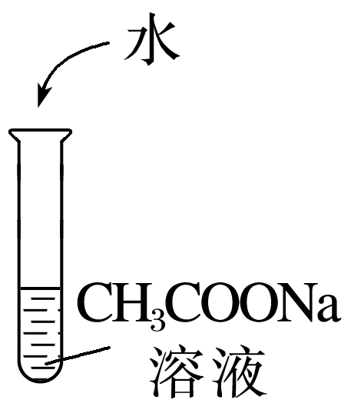
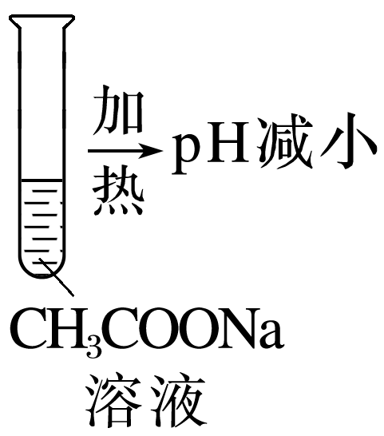
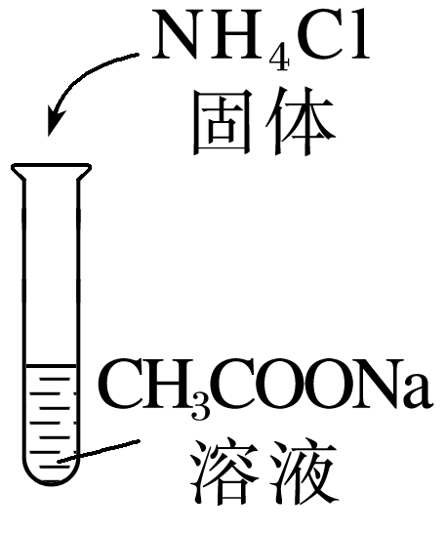
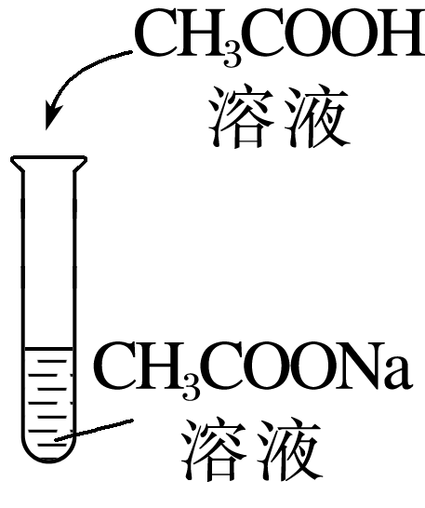
一、水解平衡移动结果的判断
1.关于下列实验的说法不正确的是
A.CH₃COO－的水解程度增大 | B.溶液的pH减小是CH₃COO－水解平衡移动的结果 | C.NH₄Cl可促进CH₃COO－的水解 | D.混合液中c(CH₃COO－)和c(CH₃COOH)之和大于c(Na＋)
√

Slide 23
加热醋酸钠溶液促进CH₃COO－的水解，使溶液的碱性增强，pH增大，故B错误。

Slide 24
2.室温下，将0.20 mol Na₂CO₃固体溶于水配成100 mL溶液，向溶液中加入下列物质，有关结论正确的是
选项 | 加入的物质 | 结论
A | 100 mL 2 mol·L^{－1} H₂SO₄ | 反应结束后， c(Na＋)＝c( )
B | 0.20 mol CaO | 溶液中 增大
C | 200 mL H₂O | 由水电离出的c(H＋)·c(OH－)不变
D | 0.4 mol NaHSO₄固体 | 反应完全后，溶液pH减小，c(Na＋)不变
√

Slide 25
加水稀释，促进碳酸钠水解，则由水电离出的n(H＋)、n(OH－)都增大，但氢离子、氢氧根离子物质的量增大倍数小于溶液体积增大倍数，c(H＋)、c(OH－)减小，二者浓度之积减小，故C错误；

Slide 26
NaHSO₄和Na₂CO₃反应的化学方程式为2NaHSO₄＋Na₂CO₃===2Na₂SO₄＋H₂O＋CO₂↑，则溶液的pH减小，c(Na＋)增大，故D错误。

Slide 27
二、不同盐溶液中指定粒子浓度的比较
3.25 ℃时，相同物质的量浓度的下列溶液中：
①NH₄Cl、②CH₃COONH₄、③NH₄HSO₄、④(NH₄)₂SO₄、⑤(NH₄)₂Fe(SO₄)₂，c( )
由大到小的顺序为__________________(填序号)。
⑤>④>③>①>②

Slide 28
4.25 ℃时，比较下列几组溶液中指定离子浓度的大小。
(1)相同浓度的下列溶液中：①CH₃COONH₄、②CH₃COONa、③CH₃COOH，c(CH₃COO－)由大到小的顺序是_____________(填序号，下同)。
(2)c( )相等的①(NH₄)₂SO₄溶液、②NH₄HSO₄溶液、③(NH₄)₂CO₃溶液、④NH₄Cl溶液，其物质的量浓度由大到小的顺序为________________。
②>①>③
④>②>③>①

Slide 29
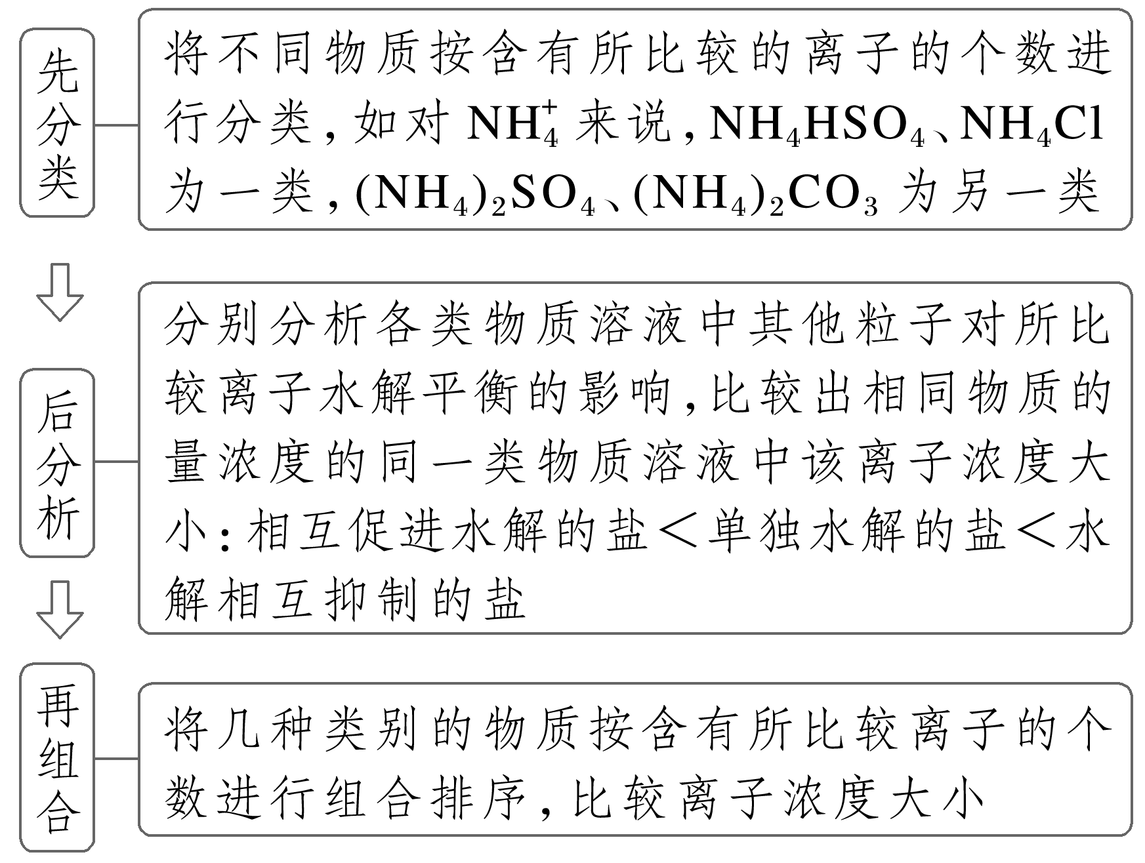
比较不同溶液中同一离子浓度大小的方法：选好参照物，分组比较，各个击破。
返回

Slide 30
<
答题规范(8)
>
利用平衡移动原理解释问题

Slide 31
答题模板
(1)解答此类题的思维过程
①找出存在的平衡体系(即可逆反应或可逆过程)
②找出影响平衡的条件
③判断平衡移动的方向
④分析平衡移动的结果及移动结果与所解答问题的联系
(2)答题模板
……存在……平衡，……(条件)……(变化)，使平衡向……(方向)移动，……(结论)。

Slide 32
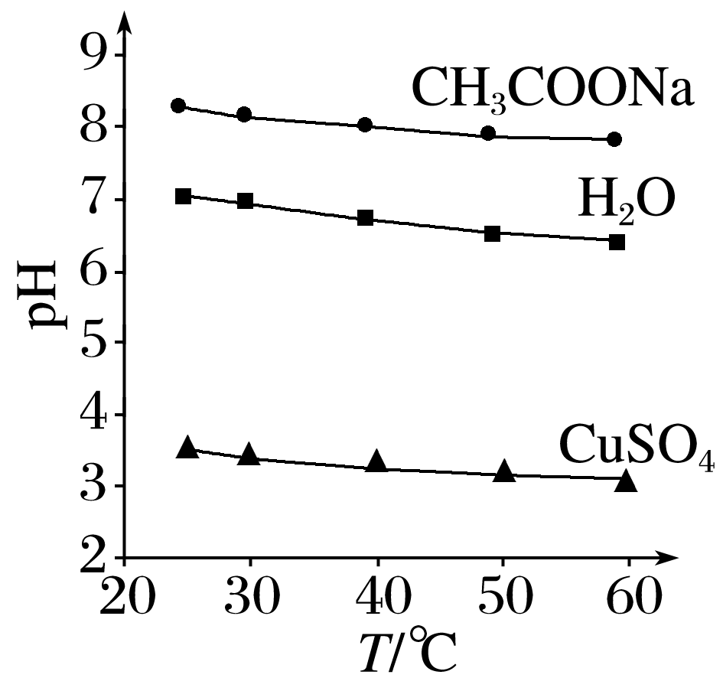
规范精练
1.实验测得0.5 mol·L^{－1} CH₃COONa溶液、0.5 mol·L^{－1} CuSO₄溶液以及H₂O的pH随温度变化的曲线如图所示。
(1)随温度升高，H₂O的pH________(填“变大”或“变小”)，原因是_______________________________________________
________________________________。
(2)随温度升高，CH₃COONa溶液pH降低的原因是__________
变小
水的电离为吸热过程，升高温度，平衡向电离方向移动，水中c(H＋)增大，故pH变小
温度升高，
CH₃COO－水解程度增大，OH－浓度增大，而K_{w}增大，综合作用结果使H＋浓度增大，pH减小
______________________________________________________________________________________。

Slide 33
(3)随温度升高，CuSO₄溶液的pH变化受哪些因素的影响？
答案 升高温度，促进水的电离，故c(H＋)增大；升高温度，促进铜离子水解，故c(H＋)增大，两者共同作用使pH发生变化

Slide 34
2.为探究盐类水解吸热，请用Na₂CO₃溶液和其他必要试剂，设计一个简单的实验方案：_____________________________________________________________________
__________________________。
取Na₂CO₃溶液，滴加酚酞，溶液呈红色，然后分成两份，加热其中一份，若红色变深，则盐类水解吸热

Slide 35
3.Mg粉可溶解在NH₄Cl溶液中，分析其原因。
答案 在NH₄Cl溶液中存在水解平衡： ＋H₂O NH₃·H₂O＋H＋，加入Mg粉，Mg与H＋反应放出H₂，使溶液中c(H＋)降低，水解平衡向右移动，使Mg粉不断溶解。
返回

Slide 36
练真题 明考向

Slide 37
1
2
3
1.(2022·浙江6月选考，17)25 ℃时，苯酚(C₆H₅OH)的K_{a}＝1.0×10^{－10}，下列说法正确的是
A.相同温度下，等pH的C₆H₅ONa和CH₃COONa溶液中，c(C₆H₅O－)>c(CH₃COO－)
B.将浓度均为0.10 mol·L^{－1}的C₆H₅ONa和NaOH溶液加热，两种溶液的pH均变大
C.25 ℃时，C₆H₅OH溶液与NaOH溶液混合，测得pH＝10.00，则此时溶液中c(C₆H₅O－)
＝c(C₆H₅OH)
D.25 ℃时，0.10 mol·L^{－1}的C₆H₅OH溶液中加少量C₆H₅ONa固体，水的电离程度变小
√

Slide 38
1
2
3
醋酸的酸性大于苯酚，则醋酸根离子的水解程度较小，则相同温度下，等pH的C₆H₅ONa和CH₃COONa溶液中c(C₆H₅O－)<c(CH₃COO－)，A错误；
氢氧化钠溶液升温促进水电离，pH变小，B错误；
C₆H₅ONa中的C₆H₅O－可以水解，会促进水的电离，D错误。

Slide 39
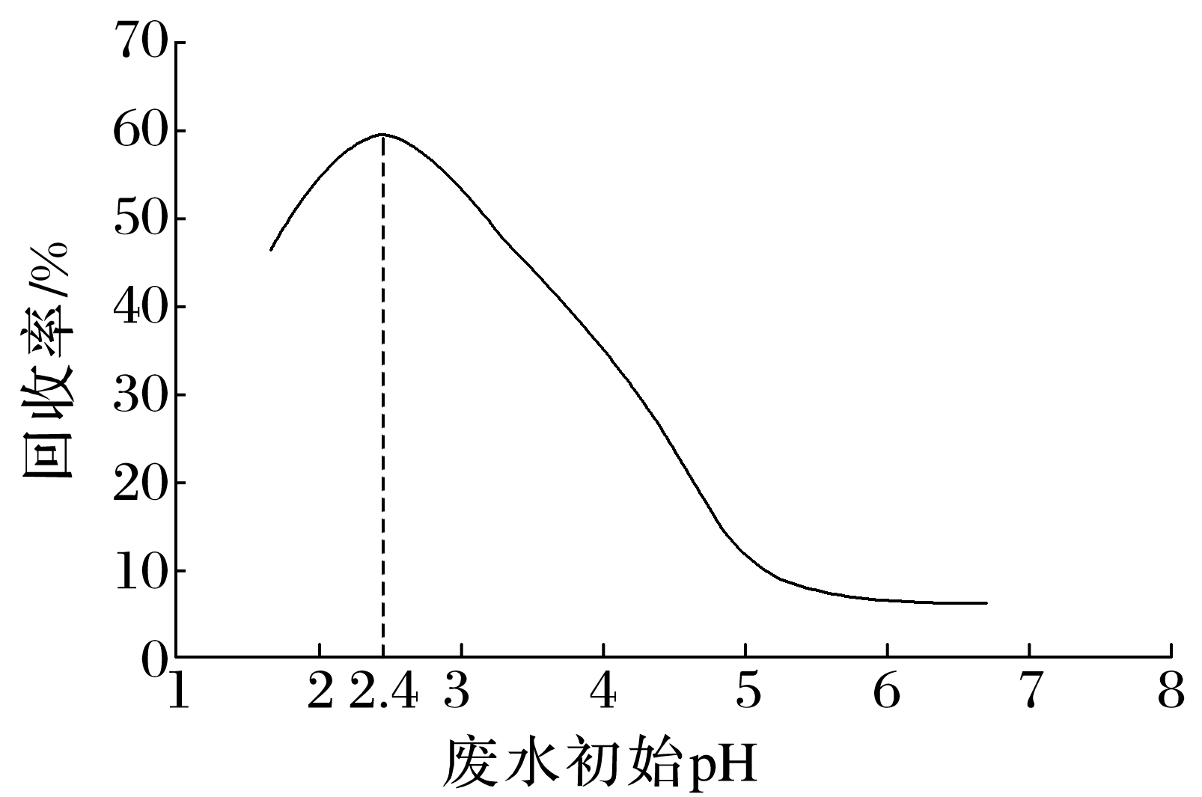
1
2
3
2.(2023·浙江1月选考，13)甲酸(HCOOH)是重要的化工原料。工业废水中的甲酸及其盐，通过离子交换树脂(含固体活性成分R₃N，R为烷基)因静电作用被吸附回收，其回收率(被吸附在树脂上甲酸根离子的物质的量分数)与废水初始pH关系如图(已知甲酸K_{a}＝1.8×10^{－4})，下列说法不正确的是
A.活性成分R₃N在水中存在平衡：
R₃N＋H₂O R₃NH＋＋OH－
B.pH＝5的废水中c(HCOO－)∶c(HCOOH)＝18
C.废水初始pH<2.4，随pH下降，甲酸的电离被抑
制，与R₃NH＋作用的HCOO－数目减少
D.废水初始pH>5，离子交换树脂活性成分主要以R₃NH＋形态存在
√

Slide 40
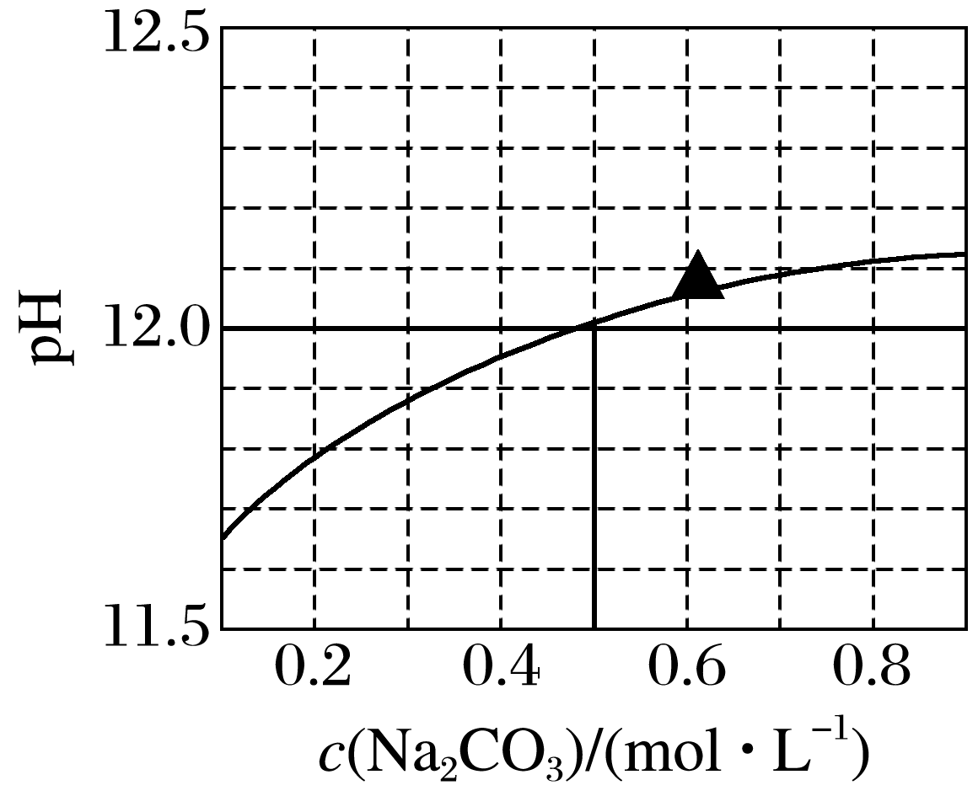
1
2
3
3.(2023·海南，14)25 ℃下，Na₂CO₃水溶液的pH随其浓度的变化关系如图所示。下列说法正确的是
A.c(Na₂CO₃)＝0.6 mol·L^{－1}时，溶液中c(OH－)<0.01 mol·L^{－1}
B.Na₂CO₃水解程度随其浓度增大而减小
C.在水中H₂CO₃的K_{a2}<4×10^{－11}
D.0.2 mol·L^{－1}的Na₂CO₃溶液和0.3 mol·L^{－1}的NaHCO₃溶液
等体积混合，得到的溶液c(OH－)<2×10^{－4} mol·L^{－1}
√

Slide 41
1
2
3
由图像可知，c(Na₂CO₃)＝0.6 mol·L^{－1}时，pH>12.0，溶液中c(OH－)>0.01 mol·L^{－1}，故A错误；
若0.2 mol·L^{－1}的Na₂CO₃溶液与等体积的蒸馏水混合，浓度变为0.1 mol·L^{－1}，由图可知，pH>11.6，得到的溶液中c(OH－)>2×10^{－4} mol·L^{－1},0.2 mol·L^{－1}的Na₂CO₃溶液和0.3 mol·L^{－1}的NaHCO₃溶液等体积混合后c(OH－)大于与水混合的c(OH－)，故D错误。
返回

Slide 42
课时精练

Slide 43
1.下列操作会促进H₂O的电离，且使溶液pH>7的是
A.将纯水加热到90 ℃
B.向水中加少量NaOH溶液
C.向水中加少量Na₂CO₃溶液
D.向水中加少量FeCl₃溶液
√
1
2
3
4
5
6
7
8
9
10
11
12
13
14

Slide 44
将纯水加热到90 ℃，水的电离程度增大，c(H＋)＝c(OH－)>10^{－7} mol·L^{－1}，pH<7，A错；
向水中加少量NaOH溶液，水中c(OH－)增大，pH>7，但水的电离平衡逆向移动，即水的电离受到抑制，B错；
向水中加少量Na₂CO₃溶液， 与H＋结合，水中c(H＋)减小，水的电离平衡正向移动，c(OH－)增大，c(OH－)>c(H＋)，pH>7，C对；
向水中加少量FeCl₃溶液，Fe^{3＋}与OH－结合为弱电解质Fe(OH)₃，水中c(OH－)减小，水的电离平衡正向移动，c(H＋)增大，c(H＋)>c(OH－)，pH<7，D错。
1
2
3
4
5
6
7
8
9
10
11
12
13
14

Slide 45
2.下列关于FeCl₃水解的说法错误的是
A.在FeCl₃稀溶液中，水解达到平衡时，无论加FeCl₃饱和溶液还是加水稀释，平衡
均向右移动
B.浓度为5 mol·L^{－1}和0.5 mol·L^{－1}的两种FeCl₃溶液，其他条件相同时，前者Fe^{3＋}的
水解程度小于后者
C.其他条件相同时，同浓度的FeCl₃溶液在50 ℃和20 ℃时发生水解，50 ℃时Fe^{3＋}的
水解程度比20 ℃时的小
D.为抑制Fe^{3＋}的水解，更好地保存FeCl₃溶液，应加少量盐酸
√
1
2
3
4
5
6
7
8
9
10
11
12
13
14

Slide 46
增大FeCl₃的浓度，水解平衡向右移动，但Fe^{3＋}水解程度减小，加水稀释，水解平衡向右移动，Fe^{3＋}水解程度增大，A、B项正确；
盐类水解吸热，温度升高，水解程度增大，C项错误；
Fe^{3＋}水解后溶液呈酸性，增大H＋的浓度可抑制Fe^{3＋}的水解，D项正确。
1
2
3
4
5
6
7
8
9
10
11
12
13
14

Slide 47
√
A.加水稀释，溶液中所有离子的浓度都减小
B.通入CO₂，溶液pH减小
D.升高温度，平衡常数增大
1
2
3
4
5
6
7
8
9
10
11
12
13
14

Slide 48
碳酸钠溶液显碱性，其加水稀释时，溶液中OH－浓度减小，由于温度不变，水的离子积常数不变，所以溶液中c(H＋)增大，A错误；
1
2
3
4
5
6
7
8
9
10
11
12
13
14

Slide 49
4.根据表中信息，判断0.10 mol·L^{－1}的下列各物质的溶液pH最大的是
酸 | 电离常数(常温下)
CH₃COOH | K_{a}＝1.75×10^{－5}
H₂CO₃ | K_{a1}＝4.5×10^{－7}，K_{a2}＝4.7×10^{－11}
H₂S | K_{a1}＝1.1×10^{－7}，K_{a2}＝1.3×10^{－13}
A.CH₃COONa B.Na₂CO₃
C.NaHCO₃ D.Na₂S
√
1
2
3
4
5
6
7
8
9
10
11
12
13
14

Slide 50
5.下列离子方程式不正确的是
A.明矾用于净水：Al^{3＋}＋3H₂O Al(OH)₃(胶体)＋3H＋
B.泡沫灭火器灭火：Al^{3＋}＋3 ===Al(OH)₃↓＋3CO₂↑
C.用纯碱清洗油污： ＋H₂O ＋OH－
D.浓硫化钠溶液具有臭味：S^{2－}＋2H₂O===H₂S↑＋2OH－
√
硫化钠分步水解，生成的硫化氢具有臭味，离子方程式必须分步书写、不使用气体符号、应使用可逆符号，D项错误。
1
2
3
4
5
6
7
8
9
10
11
12
13
14

Slide 51
6.下列溶液中，操作和现象对应正确的是
选项 | 溶液 | 操作 | 现象
A | 滴有酚酞的明矾溶液 | 加热 | 颜色变深
B | 滴有酚酞的氨水 | 加入少量NH₄Cl固体 | 颜色变浅
C | 滴有酚酞的CH₃COONa溶液 | 加入少量的CH₃COONa固体 | 颜色变浅
D | 氯化铁溶液 | 加热 | 颜色变浅
√
1
2
3
4
5
6
7
8
9
10
11
12
13
14

Slide 52
明矾溶液中Al^{3＋}水解使溶液呈酸性，加热，Al^{3＋}的水解程度增大，溶液的酸性增强，无颜色变化，A项错误；
加入NH₄Cl固体，NH₃·H₂O的电离程度减小，溶液碱性减弱，颜色变浅，B项正确；
加入少量CH₃COONa固体会使CH₃COO－＋H₂O CH₃COOH＋OH－平衡向右移动，c(OH－)增大，颜色变深，C项错误；
加热氯化铁溶液时促进FeCl₃水解为红褐色的Fe(OH)₃，颜色加深，D项错误。
1
2
3
4
5
6
7
8
9
10
11
12
13
14

Slide 53
7.有四位同学分别设计实验证明：某种盐的水解是吸热的，不正确的是
A.甲同学：将硝酸铵晶体溶于水，若水温下降，说明硝酸铵水解是吸热的
B.乙同学：用加热的方法可除去KNO₃溶液中混有的Fe^{3＋}，说明含Fe^{3＋}的盐水解是
吸热的
C.丙同学：通过实验发现同浓度的热的纯碱溶液比冷的纯碱溶液去油污效果好，
说明碳酸钠水解是吸热的
D.丁同学：在醋酸钠溶液中滴入酚酞溶液，加热(不考虑水蒸发)后若红色加深，说
明醋酸钠水解是吸热的
√
1
2
3
4
5
6
7
8
9
10
11
12
13
14

Slide 54
因硝酸铵晶体溶于水吸收热量，则不能说明盐的水解吸热，故A错误；
温度升高，三价铁离子转化为氢氧化铁沉淀下来，说明升高温度有利于三价铁离子的水解平衡向右移动，故B正确；
温度升高，去油污效果好，说明温度升高有利于碳酸根离子的水解平衡正向移动，故C正确；
醋酸钠溶液中滴入酚酞溶液，加热后若红色加深，则说明升高温度促进水解，即水解反应为吸热反应，故D正确。
1
2
3
4
5
6
7
8
9
10
11
12
13
14

Slide 55
8.25 ℃时，下列说法正确的是
A.浓度均为0.10 mol·L^{－1}的NaHCO₃和Na₂CO₃溶液中存在的粒子种类不相同
B.某溶液由水电离出的c(H＋)为1.0×10^{－5} mol·L^{－1}，则该溶液可能是酸，也可能是盐
C.1 L 0.50 mol·L^{－1}NH₄Cl溶液与2 L 0.25 mol·L^{－1} NH₄Cl溶液含 物质的量不相同
D.测NaHA溶液的pH，若pH＞7，则H₂A是弱酸；若pH＜7，则H₂A是强酸
√
1
2
3
4
5
6
7
8
9
10
11
12
13
14

Slide 56
酸、碱抑制水的电离，某溶液由水电离出的c(H＋)为1.0×10^{－5} mol·L^{－1}，水的电离受到促进，则该溶液不可能是酸，可能是盐，B错误；
测NaHA溶液的pH，若pH＞7，则H₂A是弱酸；若pH＜7，H₂A可能是强酸也可能是弱酸，如亚硫酸是弱酸，但NaHSO₃溶液的pH＜7，D错误。
1
2
3
4
5
6
7
8
9
10
11
12
13
14

Slide 57
9.(2022·嘉兴市第一中学高三检测)测定0.1 mol·L^{－1} Na₂SO₃溶液先升温再降温过程中的pH，数据如下。
实验过程中，取①④时刻的溶液，加入盐酸酸化的BaCl₂溶液做对比实验，④产生白色沉淀多。
下列说法不正确的是
A.K_{w}值：①＜②＜③
B.水的电离程度：①>④
C.④溶液的pH小于①，是由于 浓度增大造成的
D.③→④的过程中，温度和浓度对水解平衡移动方向的影响一致
时刻 | ① | ② | ③ | ④
温度/ ℃ | 25 | 30 | 40 | 25
pH | 9.66 | 9.52 | 9.37 | 9.25
√
1
2
3
4
5
6
7
8
9
10
11
12
13
14

Slide 58
④的pH与①不同，是由于 浓度减小造成的，故C错误；
温度影响溶液中 浓度，从而引起pH的变化，所以③→④的过程中，温度和浓度对水解平衡移动方向的影响一致，故D正确。
1
2
3
4
5
6
7
8
9
10
11
12
13
14

Slide 59
10.(2023·浙江省临安中学一模)氯化亚砜(SOCl₂)又称亚硫酰氯，常温下为黄色的液体，熔点－104.5 ℃，沸点78.8 ℃，常用作有机合成工业中的氯化剂，遇水立即水解。下列说法不正确的是
A.SOCl₂与AlCl₃·6H₂O混合共热，可得无水AlCl₃
B.SOCl₂的空间结构为平面三角形
C.SOCl₂与足量NaOH溶液反应生成Na₂SO₃和NaCl
D.SOBr₂熔、沸点比SOCl₂高
√
1
2
3
4
5
6
7
8
9
10
11
12
13
14

Slide 60
AlCl₃·6H₂O加热生成氯化铝和水，氯化铝水溶液在加热时发生水解生成HCl和Al(OH)₃，而SOCl₂遇到水，水解生成HCl和SO₂，其中HCl抑制了氯化铝的水解，最后SOCl₂与AlCl₃·6H₂O混合共热，可得无水AlCl₃，A正确；
中心原子S的价层电子对数＝3＋ ×(6－2－1×2)＝4，空间结构为三角锥形，B错误；
SOCl₂遇到水，水解生成HCl和SO₂，均与NaOH反应，生成物为Na₂SO₃和NaCl，C正确；
SOBr₂和SOCl₂均为分子晶体，范德华力越大，熔、沸点越高，前者的相对分子质量大于后者，故SOBr₂熔、沸点比SOCl₂高，D正确。
1
2
3
4
5
6
7
8
9
10
11
12
13
14

Slide 61
11.二乙胺[(C₂H₅)₂NH]是一种有机弱碱，可与盐酸反应生成盐酸盐(C₂H₅)₂NH₂Cl。下列叙述正确的是
A.0.01 mol·L^{－1} (C₂H₅)₂NH₂Cl水溶液的pH＝2
B.(C₂H₅)₂NH₂Cl水溶液的pH随温度升高而减小
C.(C₂H₅)₂NH₂Cl水溶液加水稀释，pH降低
D.(C₂H₅)₂NH₂Cl水溶液中：c(Cl－)＋c(OH－)＝c[(C₂H₅)₂NH]＋c[(C₂H₅)₂NH]
√
1
2
3
4
5
6
7
8
9
10
11
12
13
14

Slide 62
二乙胺是弱碱，其对应的盐酸盐溶液显酸性，水解是微弱的，所以0.01 mol·L^{－1} (C₂H₅)₂NH₂Cl水溶液的pH>2，故A错误；
由于 水解，(C₂H₅)₂NH₂Cl水溶液显酸性，加热能促进水解的进行，所以(C₂H₅)₂NH₂Cl水溶液的pH随温度升高而减小，故B正确；
(C₂H₅)₂NH₂Cl水溶液显酸性，加水稀释，溶液酸性减弱，pH增大，故C错误；
1
2
3
4
5
6
7
8
9
10
11
12
13
14

Slide 63
12.(2024·丽水中学模拟)Fe₂(SO₄)₃溶于一定量水中，溶液呈浅棕黄色(a)。加入少量浓盐酸黄色加深(b)。已知：Fe^{3＋}＋4Cl－ [FeCl₄]－(黄色)；浓度较小时[Fe(H₂O)₆]^{3＋}(用Fe^{3＋}表示)几乎无色，取溶液进行如下实验，对现象的分析不正确的是
A.测溶液a的pH≈1.3，证明Fe^{3＋}发生了水解
B.加入浓盐酸，H＋与Cl－对溶液颜色变化、Fe^{3＋}浓度大小的影响是一致的
C.向b中加入AgNO₃后，黄色褪去，说明H＋能抑制Fe^{3＋}水解
D.将溶液a滴入沸水中，加热，检测有丁达尔效应，说明加热能促进Fe^{3＋}水解
√
1
2
3
4
5
6
7
8
9
10
11
12
13
14

Slide 64
如果Fe₂(SO₄)₃溶液不水解则溶液呈中性，现测溶液a的pH≈1.3，证明Fe^{3＋}发生了水解，A正确；
加入浓盐酸，抑制Fe^{3＋}水解，Fe^{3＋}浓度增大，而Cl－浓度增大，促进Fe^{3＋}＋4Cl－
[FeCl₄]－平衡正向移动，Fe^{3＋}浓度减小，溶液颜色也不一样，则H＋与Cl－对溶液颜色变化、Fe^{3＋}浓度大小的影响是不一致的，B错误；
向b中加入AgNO₃后，由于Ag＋＋Cl－===AgCl↓，导致Fe^{3＋}＋4Cl－ [FeCl₄]－平衡逆向移动，同时溶液中由于H＋的存在，H＋能抑制Fe^{3＋}水解，使得溶液几乎无色，C正确；
将溶液a滴入沸水中，发生反应：Fe^{3＋}＋3H₂O Fe(OH)₃(胶体)＋3H＋，检测有丁达尔效应，说明加热能促进Fe^{3＋}水解，D正确。
1
2
3
4
5
6
7
8
9
10
11
12
13
14

Slide 65
13.按要求解答下列问题：
(1)用化学用语表示Na₃PO₄、FeCl₃溶液表现不同酸碱性的原因。
Fe^{3＋}＋3H₂O Fe(OH)₃＋3H＋。
1
2
3
4
5
6
7
8
9
10
11
12
13
14

Slide 66
(2)聚合氯化铝(PAC)是一种介于AlCl₃和Al(OH)₃之间的水溶性无机高分子聚合物，PAC的水解过程中会有一种聚合稳定态物质[AlO₄Al₁₂(OH)₂₄(H₂O)₁₂]^{7＋}称为Al₁₃，Al₁₃对水中胶体和颗粒物具有高度中和桥联作用，是净水过程的重要物质。Al₁₃在水解过程中会产生[Al(OH)₂]＋、[Al(OH)]^{2＋}等产物，写出[Al(OH)]^{2＋}水解的离子方程式：____________________________________。
(3)一氯胺(NH₂Cl)是一种重要的水消毒剂，写出产生消毒物质的化学方程式：_________________________________。
[Al(OH)]^{2＋}＋H₂O [Al(OH)₂]＋＋H＋
NH₂Cl＋2H₂O===NH₃·H₂O＋HClO
1
2
3
4
5
6
7
8
9
10
11
12
13
14

Slide 67
14.回答下列问题：
(1)已知：H₂S：K_{a1}＝1.1×10^{－7} K_{a2}＝1.3×10^{－13}；H₂CO₃：K_{a1}＝4.5×10^{－7} K_{a2}＝4.7×10^{－11}；CH₃COOH：K_{a}＝1.8×10^{－5}；NH₃·H₂O：K_{b}＝1.8×10^{－5}。
①常温下，0.1 mol·L^{－1} Na₂S溶液和0.1 mol·L^{－1} Na₂CO₃溶液，碱性更强的是_________。
②25 ℃时，NaHCO₃溶液的pH_______(填“大于”或“小于”)CH₃COONa溶液的pH。
Na₂S
大于
1
2
3
4
5
6
7
8
9
10
11
12
13
14

Slide 68
(2)能证明Na₂SO₃溶液中存在 水解平衡的事实是____(填字母)。
A.滴入酚酞溶液变红，再加H₂SO₄溶液红色褪去
B.滴入酚酞溶液变红，再加BaCl₂溶液后产生沉淀且红色褪去
C.滴入酚酞溶液变红，再加氯水后红色褪去
B
1
2
3
4
5
6
7
8
9
10
11
12
13
14
返回

